Slide 1

～Flutterでモバイルアプリ開発～
小林杏優

Slide 2
目次
01
技術詳細
02
概要
03
実機説明
04
改善

Slide 3



技術詳細
Flutter 3.19.6
Dart
SQLite（ローカルデータベース）

Slide 4

概要
キノコの名前や画像を見て、
それが有毒か食用かを当てるクイズを楽しむことができるアプリ。
むむむ・・・

Slide 5
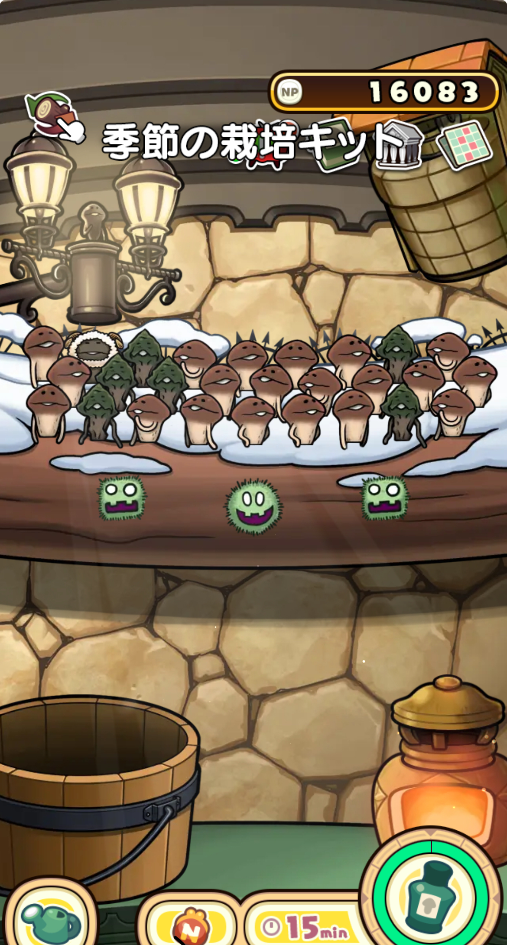


Slide 6
実機説明

Slide 7
改善
・初級だけの実装だったので、中級、上級も
・キノコのデータ少なすぎる
・ヒントとかほしいかも
・撮影したキノコの画像をアップロードすると、そのキノコが有毒か食用かを自動的に判定する機能を追加します。

